Slide 1
Quatrième 4 Chapitre 5: Les puissances
M. FELT

Slide 2

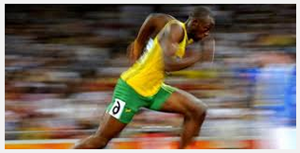

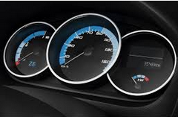
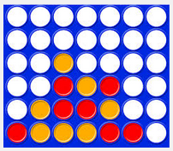
Chapitre 5: Les puissances

Slide 3

Chapitre 5: Les puissances

Slide 4
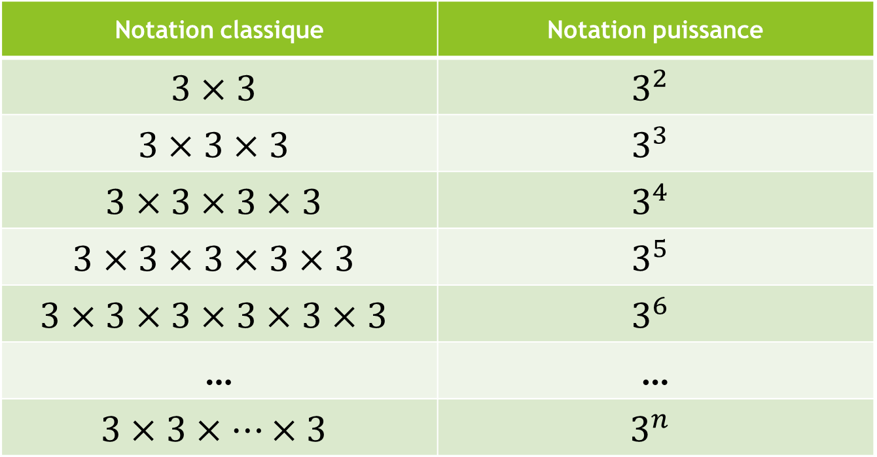
Exposant positif
Notation classique | Notation puissance
$$3×3$$ | $$3^{2}$$
$$3×3×3$$ | $$3^{3}$$
$$3×3×3×3$$ | $$3^{4}$$
$$3×3×3×3×3$$ | $$3^{5}$$
$$3×3×3×3×3×3$$ | $$3^{6}$$
… | …
$$3×3×…×3$$ | $$3^{n}$$
n termes

Slide 5







Exposant négatif
:7
:7
x7
$$7^{0}$$
:7
$$7^{1}$$
x7
$$7^{−1}$$
:7
x7
x7
$$7^{2}$$
$$7^{−2}$$
:7
:7
x7
x7
$$7^{3}$$
$$7^{−3}$$

Slide 6


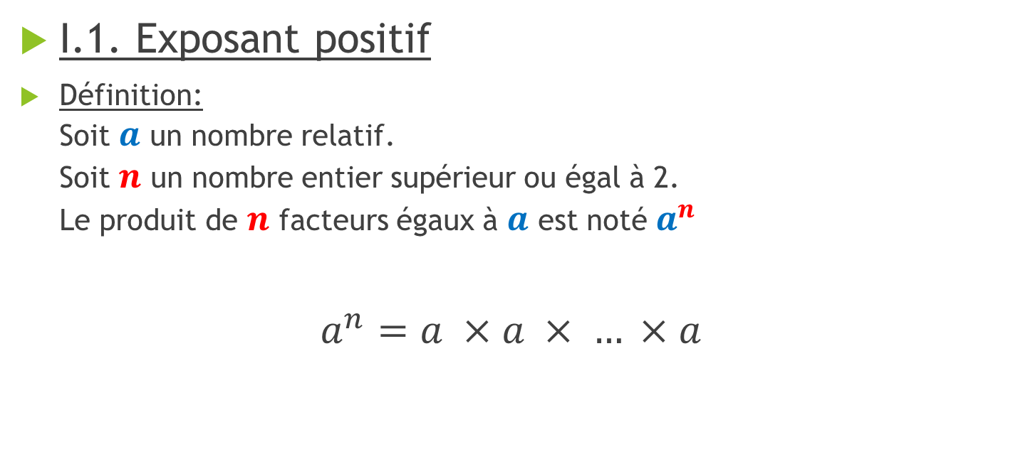
I. Puissance d’exposant entier
I.1. Exposant positif
Définition: Soit $a$ un nombre relatif. Soit $n$ un nombre entier supérieur ou égal à 2. Le produit de $n$ facteurs égaux à $a$ est noté $a^{n}$
$$a^{n}=a ×a × … ×a$$
$n$ facteurs égaux à $a$

Slide 7

I. Puissance d’exposant entier
I.1. Exposant positif
Cas particuliers: Soit $a$ un nombre relatif.
$$a^{1}=a$$
Soit $a$ un nombre relatif non nul ($a≠0$)
$$a^{0}=1$$

Slide 8


I. Puissance d’exposant entier
Exemples:
$4^{5}=4×4×4×4×4$
${(−1.2)}^{3}=\left( −1.2\right)×\left(−1.2\right)×\left(−1.2\right)$
${(\frac{5}{2})}^{4}=\frac{5}{2}×\frac{5}{2}×\frac{5}{2}×\frac{5}{2}$
$5$ facteurs égaux à $4$

Slide 9
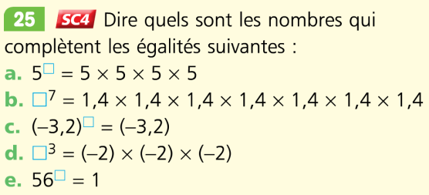
Exercice 25 page 61

Slide 10
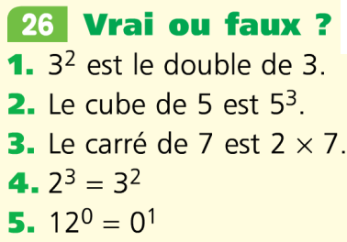
Exercice 26 page 61

Slide 11
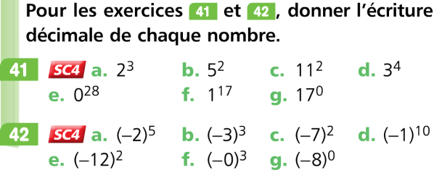
Exercices 41 et 42 page 62

Slide 12
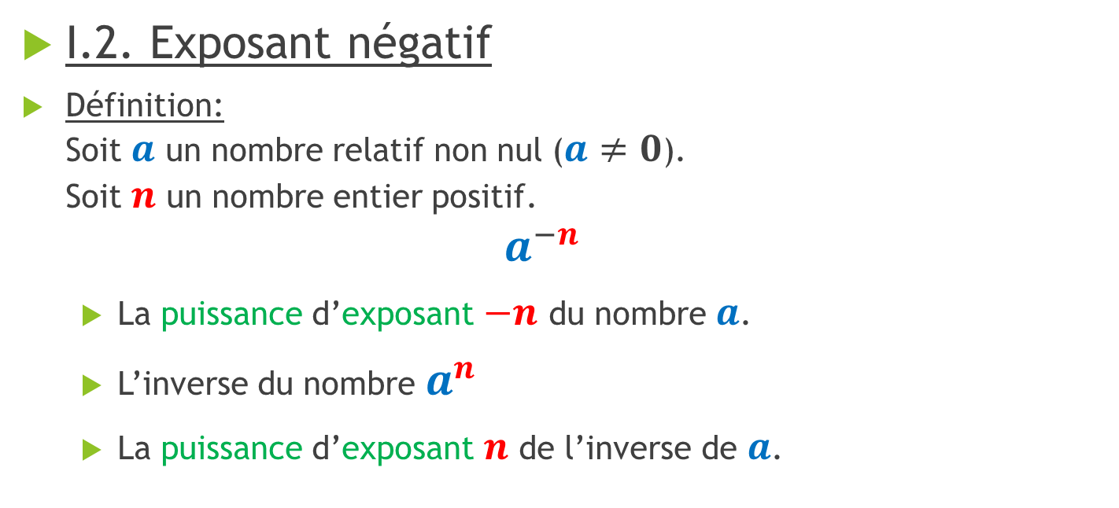
I. Puissance d’exposant entier
I.2. Exposant négatif
Définition: Soit $a$ un nombre relatif non nul ($a≠0$). Soit $n$ un nombre entier positif. $a^{−n}$
La puissance d’exposant $−n$ du nombre $a$.
L’inverse du nombre $a^{n}$
La puissance d’exposant $n$ de l’inverse de $a$.

Slide 13

I. Puissance d’exposant entier
Exemples:
$3^{−2}=\frac{1}{3^{2}}={(\frac{1}{3})}^{2}$
${\left(−1.4\right)}^{−3}=\frac{1}{{(−1.4)}^{3}}={(\frac{1}{−1.4})}^{3}$

Slide 14

Exercice 27 page 61

Slide 15
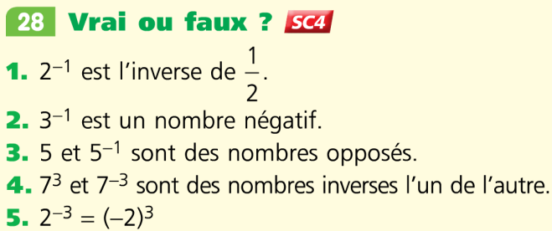
Exercice 28 page 61

Slide 16

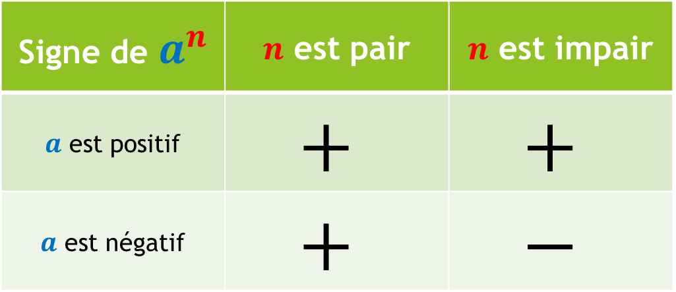
I. Puissance d’exposant entier
I.3. Signe d’une puissance
Définition: Soit $a$ un nombre relatif non nul ($a≠0$). Soit $n$ un nombre entier positif non nul ($n≠0$).
Signe de${ a}^{n}$ | $n$ est pair | $n$ est impair
$a$ est positif | $$+$$ | $$+$$
$a$ est négatif | $$+$$ | $$−$$

Slide 17

I.3 Signe d’une puissance
Exemples:
$4^{−3}$
${(−1.2)}^{−4}$
${(\frac{−7}{2})}^{−5}$

Slide 18
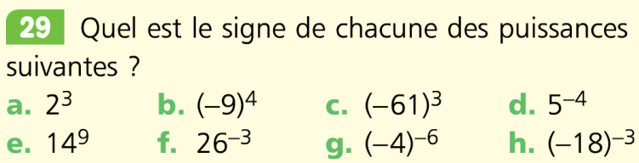
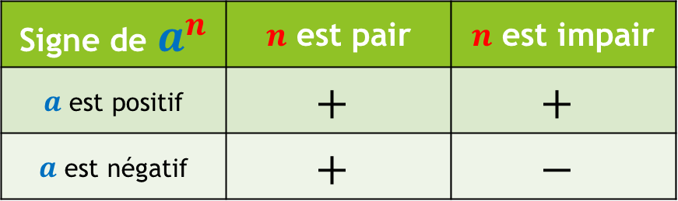
Exercice 29 page 61
Signe de${ a}^{n}$ | $n$ est pair | $n$ est impair
$a$ est positif | $$+$$ | $$+$$
$a$ est négatif | $$+$$ | $$−$$

Slide 19
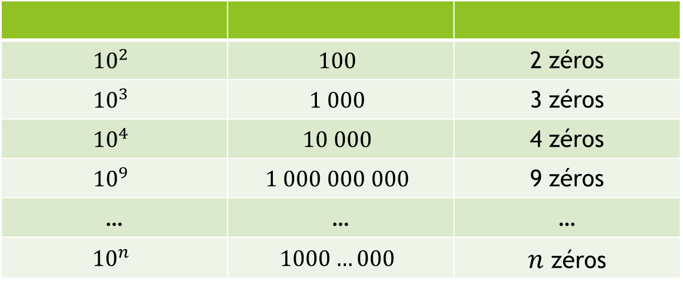
II. Puissance de 10
$${10}^{2}$$ | $$100$$ | 2 zéros
$${10}^{3}$$ | $$1 000$$ | 3 zéros
$${10}^{4}$$ | $$10 000$$ | 4 zéros
$${10}^{9}$$ | $$1 000 000 000$$ | 9 zéros
… | … | …
$${10}^{n}$$ | $$1000…000$$ | $n$ zéros

Slide 20
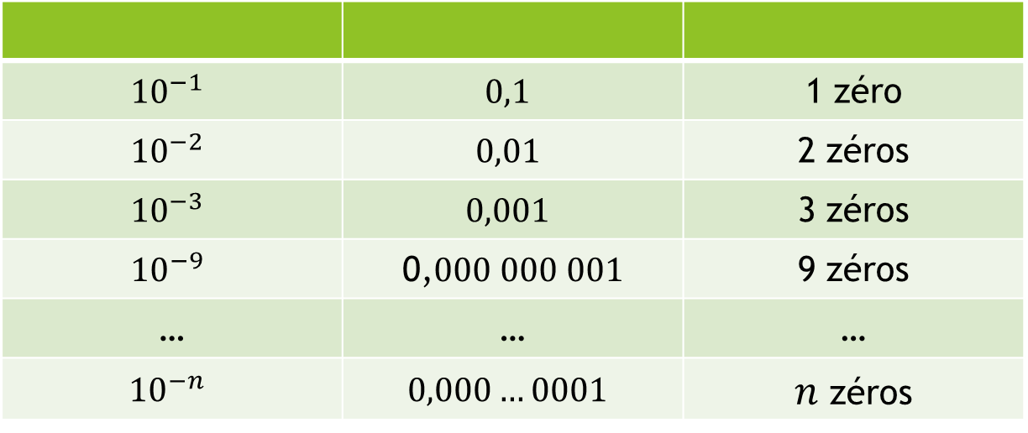
II. Puissance de 10
$${10}^{−1}$$ | $$0,1$$ | 1 zéro
$${10}^{−2}$$ | $$0,01$$ | 2 zéros
$${10}^{−3}$$ | $$0,001$$ | 3 zéros
$${10}^{−9}$$ | 0,$000 000 001$ | 9 zéros
… | … | …
$${10}^{−n}$$ | $$0,000…0001$$ | $n$ zéros

Slide 21

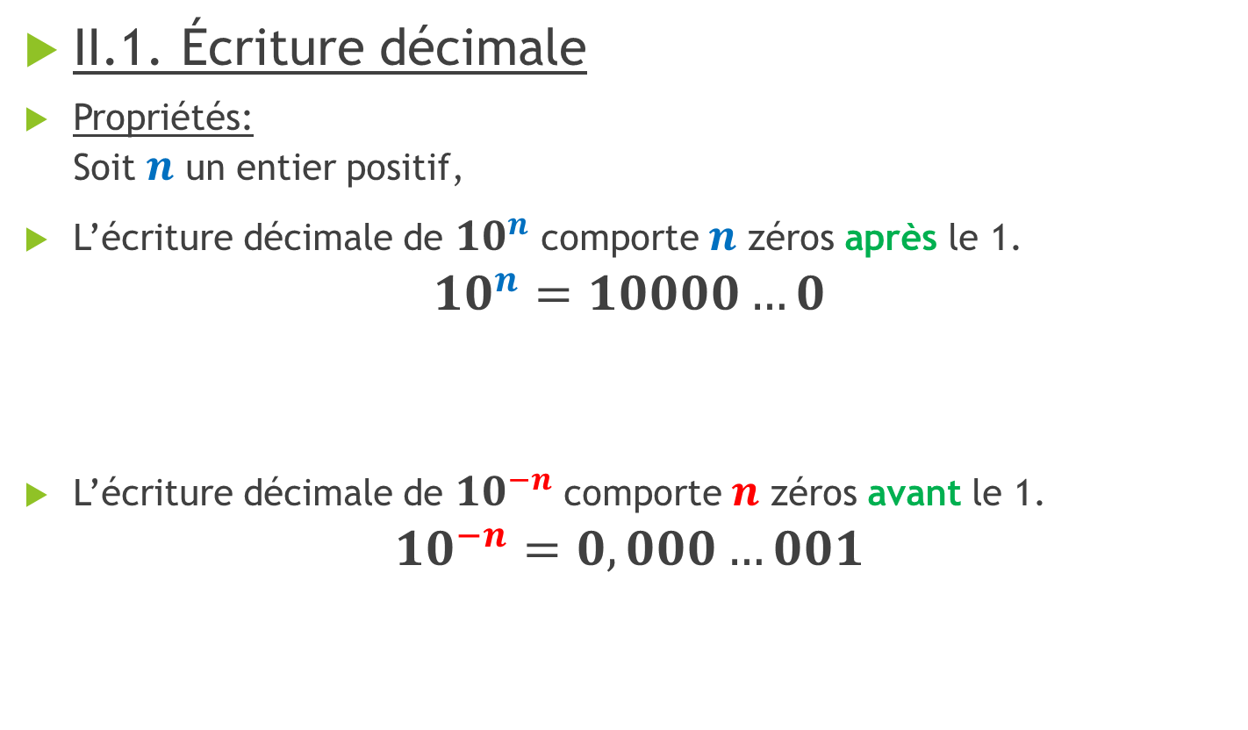

II. Puissance de 10
II.1. Écriture décimale
Propriétés: Soit $n$ un entier positif,
L’écriture décimale de ${10}^{n}$ comporte $n$ zéros après le 1.
$${10}^{n}=10000…0$$
L’écriture décimale de ${10}^{−n}$ comporte $n$ zéros avant le 1.
$${10}^{−n}=0,000…001$$
$n$ zéros après le $1$
$n$ zéros avant le $1$

Slide 22

II. Puissance de 10
Exemples:
${10}^{3}=1000$
${10}^{−4}=0,000 1$

Slide 23

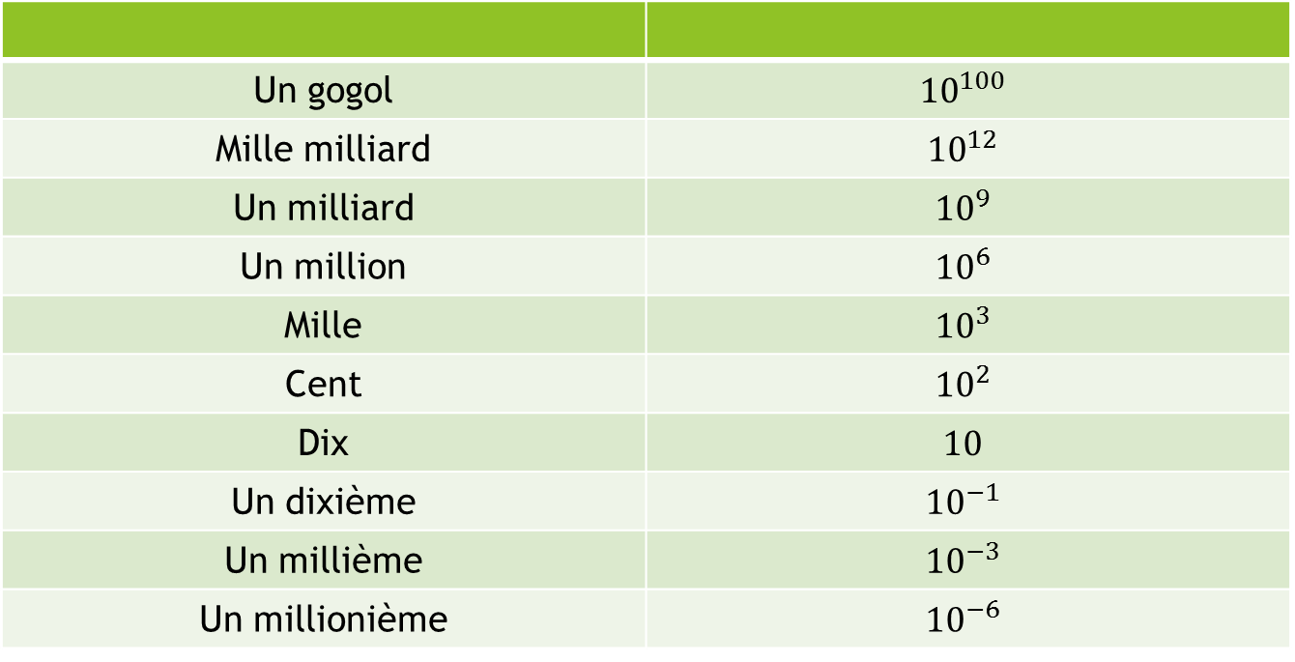
Exercice
Un gogol | $${10}^{100}$$
Mille milliard | $${10}^{12}$$
Un milliard | $${10}^{9}$$
Un million | $${10}^{6}$$
Mille | $${10}^{3}$$
Cent | $${10}^{2}$$
Dix | $$10$$
Un dixième | $${10}^{−1}$$
Un millième | $${10}^{−3}$$
Un millionième | $${10}^{−6}$$

Slide 24
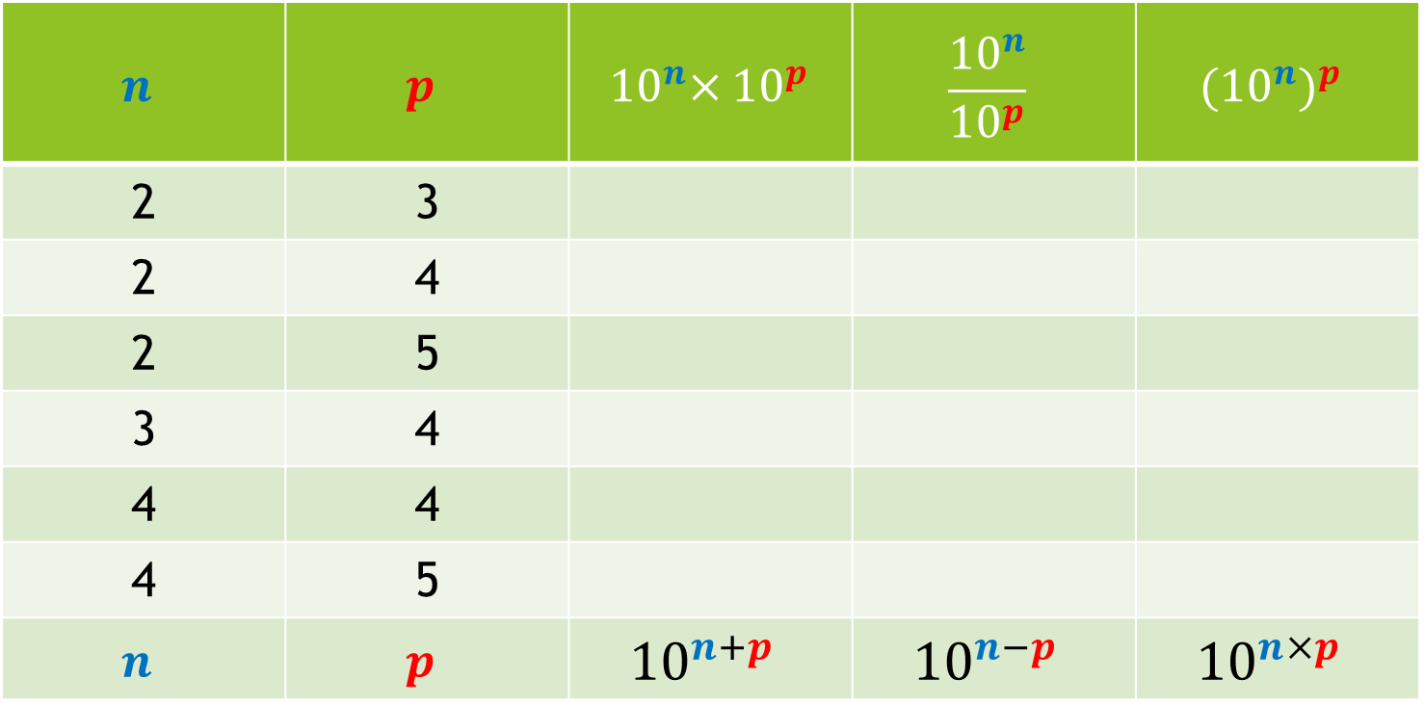
II. Puissance de 10
$$n$$ | $$p$$ | $${ 10}^{n}×{10}^{p}$$ | $$\frac{{10}^{n}}{{10}^{p}}$$ | $${{(10}^{n})}^{p}$$
2 | 3
2 | 4
2 | 5
3 | 4
4 | 4
4 | 5
$$n$$ | $$p$$ | $${10}^{n+p}$$ | $${10}^{n−p}$$ | $${10}^{n×p}$$

Slide 25

II. Puissance de 10
II.2. Opérations
Propriétés: Soit $n$ et $p$ deux entiers positifs,
${ 10}^{n}×{10}^{p}={10}^{n+p}$
$\frac{{10}^{n}}{{10}^{p}}={10}^{n−p}$
${{(10}^{n})}^{p}={10}^{n×p}$

Slide 26

II. Puissance de 10
Exemples:
${ 10}^{2}×{10}^{3}={10}^{2+3}={10}^{5}$
$\frac{{10}^{4}}{{10}^{7}}={10}^{4−7}={10}^{−3}$
${{(10}^{2})}^{5}={10}^{2×5}={10}^{10}$

Slide 27
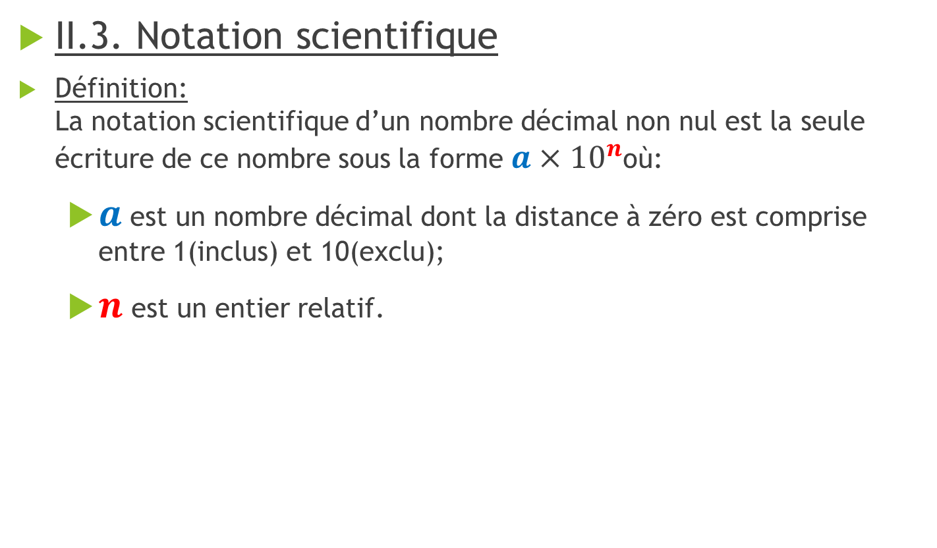
II. Puissance de 10
II.3. Notation scientifique
Définition: La notation scientifique d’un nombre décimal non nul est la seule écriture de ce nombre sous la forme $a×{10}^{n}$où:
$a$ est un nombre décimal dont la distance à zéro est comprise entre 1(inclus) et 10(exclu);
$n$ est un entier relatif.

Slide 28

II. Puissance de 10
Exemples:
$12 300=1, 23 ×{10}^{4}$
$0, 004 567=4, 567 ×{10}^{−3}$
$842 960,1=8, 429601 ×{10}^{5}$

Slide 29

Exercice:
$A=2 100=$
$B=134,5=$
$C=56 910=$
$D=0,000 036=$
$E=13,75=$

Slide 30

Exercice:
$F=42×{10}^{3}=$
$G=554 900×{10}^{5}=$
$H=0,000 04×{10}^{8}=$
$I=0,18×{10}^{−7}=$
$J=13×{10}^{8}×{10}^{−6}=$

Slide 31
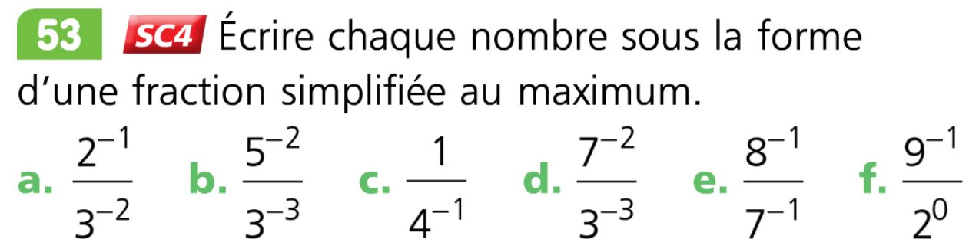

Slide 32
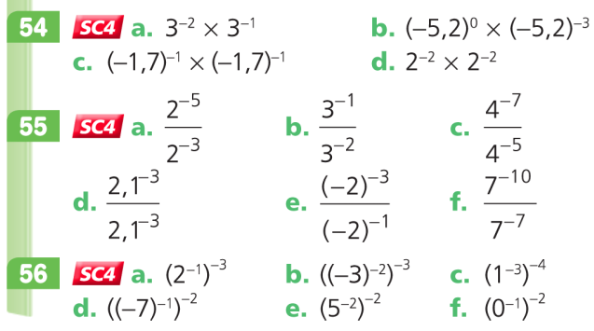

Slide 33
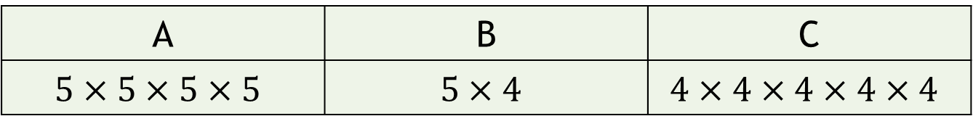

Calcul mental
Question 1: Le nombre $5^{4}$ est égal à…
A | B | C
$$5×5×5×5$$ | $$5×4$$ | $$4×4×4×4×4$$

Slide 34
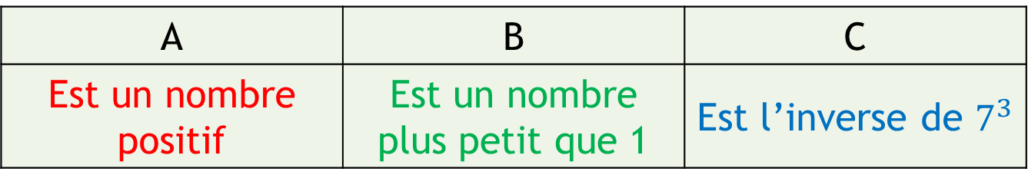

Calcul mental
Question 2: $7^{−3}$
A | B | C
Est un nombre positif | Est un nombre plus petit que 1 | Est l’inverse de $7^{3}$

Slide 35
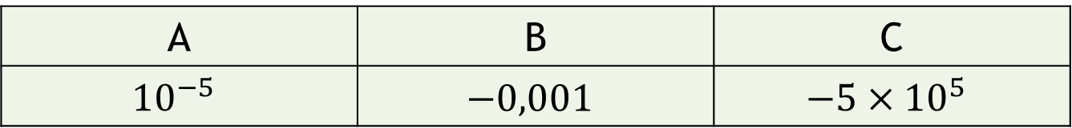

Calcul mental
Question 3: $\frac{{10}^{−3}}{{10}^{4}}×{10}^{2}=$
A | B | C
$${10}^{−5}$$ | $$−0,001$$ | $$−5×{10}^{5}$$

Slide 36
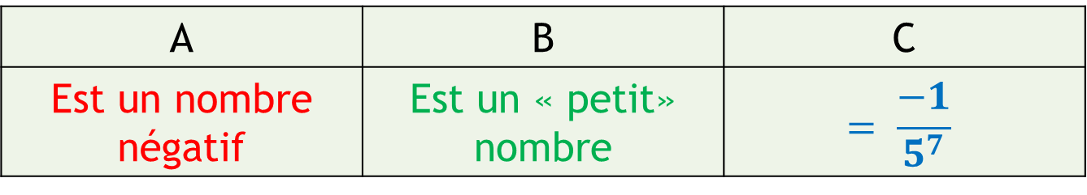

Calcul mental
Question 4: ${(−5)}^{−7}$
A | B | C
Est un nombre négatif | Est un « petit» nombre | $$= \frac{−1}{5^{7}}$$

Slide 37
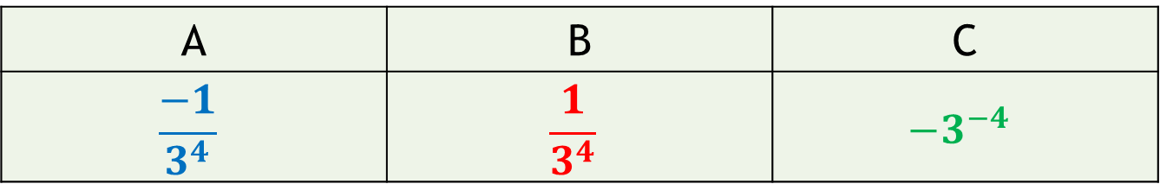

Calcul mental
Question 5: L’inverse de ${(−3)}^{4}$ est…
A | B | C
$$\frac{−1}{3^{4}}$$ | $$\frac{1}{3^{4}}$$ | $$−3^{−4}$$

Slide 38
C’est fini…
Notes:
1. Ecrire le cours en insistant sur le fait que les théorèmes ont été « démontrés » durant l’activité.

